Slide 1
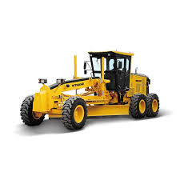
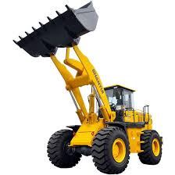
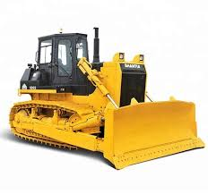
DIRECCIÓN DE EQUIPOS MINISTERIO DE LA CONSTRUCCIÓN PREPARACIÓN PARA LA CONFORMACIÓN DEL PLAN INVERSIONES DE EQUIPOS DE LA CONSTRUCCIÓN - 2022.

Slide 2
La capacidad constructiva, de producción de materiales de la construcción y la actividad de minería están estrechamente vinculada al uso y explotación de los equipos, a partir de un adecuado balance tecnológico de los equipos que intervienen en estos procesos.
Para mantener e incrementar la capacidad constructiva o de producción, las entidades deben realizar inversiones para la reposición de su parque o para la adquisición de nuevos equipos.

Slide 3
Según lo establecido en el Decreto 327/14 ¨Reglamento del Proceso Inversionista¨ y la Resolución Ministerial complementaria 307/14 del Ministro de la Construcción, publicada en la Gaceta Oficial No. 5 Extraordinaria de 23 de enero de 2015: se obliga a todas las entidades que intervienen en las diferentes fases del proceso inversionista, que para obtener las aprobaciones para la adquisición de equipos de la construcción presentarán el Estudio de factibilidad técnico-económico que justifique la inversión, el que debe contener, entre otros aspectos:

Slide 4
Solicitud oficial de los equipos de construcción al Ministerio de la Construcción, identificando si es por reposición o por incremento., identificando correctamente la sigla, el código y el nombre, así como los parámetros básicos de cada uno.
Balance Tecnológico, según la metodología implementada por el MICONS. Este balance nos brinda la necesidad de adquirir o reparar Equipos a partir del análisis demanda-capacidad.
Plan de obras a ejecutar o demanda de producción de materiales debidamente aprobada por la Dirección de Balance Constructivo del MICONS. Este plan debe coincidir con las demandas plasmadas en el Balance tecnológico de equipos.
Certificación del Inventario de equipos de la construcción propios, debidamente conciliado con la contabilidad de la entidad.

Slide 5
República de Cuba. Ministerio de la Construcción Dirección de Equipos |  |  |  |  | Mod. 04 NECESIDAD DE EQUIPOS PARA LA CONSTRUCCIÓN |  |  |  |  | Pág. Total |  | REFERENCIA
 |  |  |  |  |  |  |  |  |  | Vigente: (Año Plan) |  | FECHA
 |  |  |  |  |  |  |  |  |  |  |  | D |  |  | M |  | A
O.A.C.E:
O.S.D.E:
ENTIDAD (incluye cualquier modalidad de Inversión Extranjera):
Dirección-Postal:
Teléfono: |  |  |  |  |  |  |  | E-mail:
 |  |  |  |  |  |  |  | PROGRAMA:
F I L A | E Q U I P O S |  |  |  |  | REPOSICIÓN |  |  | INCREMENTO |  |  |  | TOTAL |  |  | RECTOR
 | CÓDIGO | SIGLA | DESCRIPCIÓN PARÁMETRO BÁSICOS |  |  | TOTAL | IMPORTE |  | TOTAL | IMPORTE |  |  | TOTAL | IMPORTE
A | 1 | 2 | 3 |  |  | 4 | 5 |  | 6 | 7 |  |  | 8 | 9 |  | 10
CONFECCIONADO |  |  |  | REVISADO |  |  |  | APROBADO. |  |  | RECTOR/RECIBIDO
NOMBRE |  |  |  | NOMBRE |  |  |  | NOMBRE: |  |  | NOMBRE:
CARGO |  |  |  | CARGO: |  |  |  | CARGO: (PRESIDENTE OSDE). |  |  | CARGO:
FIRMA-CUÑO |  |  |  | FIRMA-CUÑO |  |  |  | FIRMA-CUÑO |  |  | FIRMA-CUÑO-FECHA.

Slide 6
CRONOGRAMA DE TAREAS PARA EL PLAN 2021
Se efectuará despacho en la Dirección de Equipos del MICONS para recibir la demanda de equipos de construcción por inversiones para el 2021, en la fecha definida por la Dirección de Balance Constructivo del MICONS. (Marzo de 2020)
La solicitud de Equipos debe presentarse con el corres-pondiente Estudio de Factibilidad debidamente aprobado, o en su defecto, debe presentar el expediente con los documentos que exige la Resolución 307/2014 antes mencionada.
El Balance de Equipos debe tener bien definido la
capacidad constructiva actual, la demanda de obras o producción y la necesidad de equipos según la diferencia entre la CAPACIDAD y la DEMANDA.

Slide 7
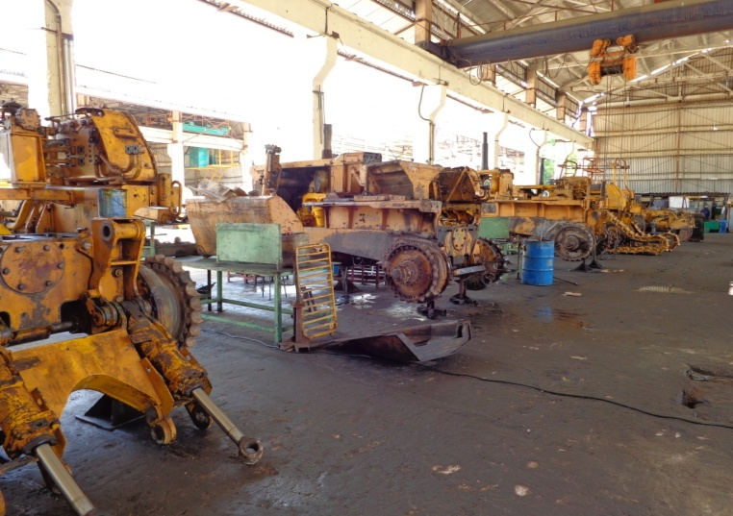
IMPORTANTE:
La entidad que solicita inversiones en equipos de construcción, debe hacer un análisis primero de la Reparación General de sus equipos y la posibilidad de hacerlo como via más económica antes de someterse a adquirir nuevos equipos.
Este análisis también forma parte del Balance Tecnológico y se presentará en los despachos a la Dirección de Equipos para su posible inclusión en el plan de reparaciones de equipos de construcción 2022.

